Slide 1


Slide 2

Quem somos?

Slide 3

Projeto Finalizado

Slide 4

WireFrame

Slide 5
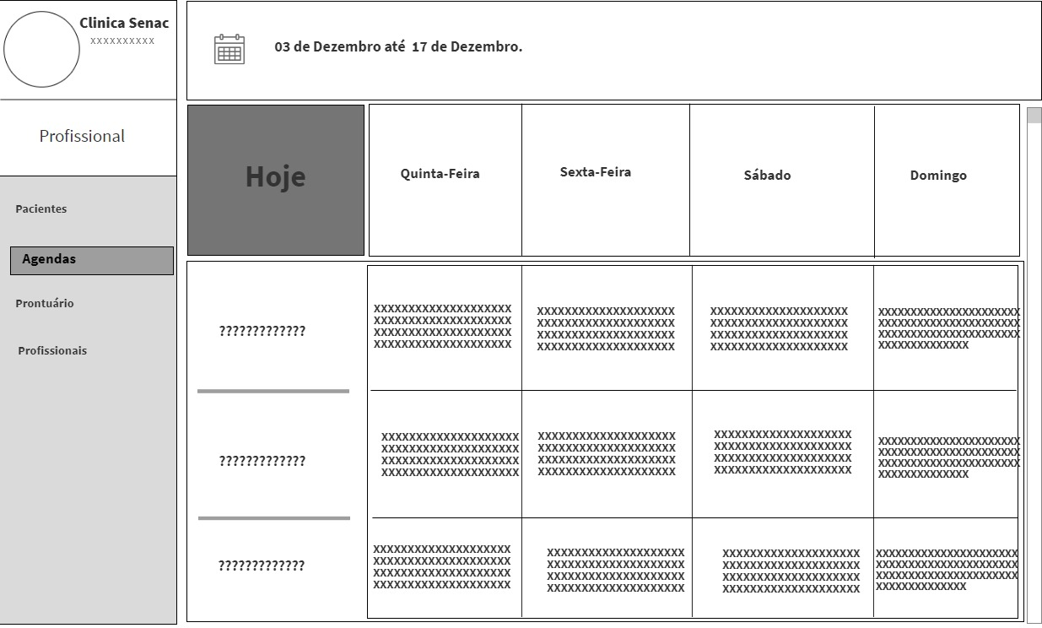

Slide 6
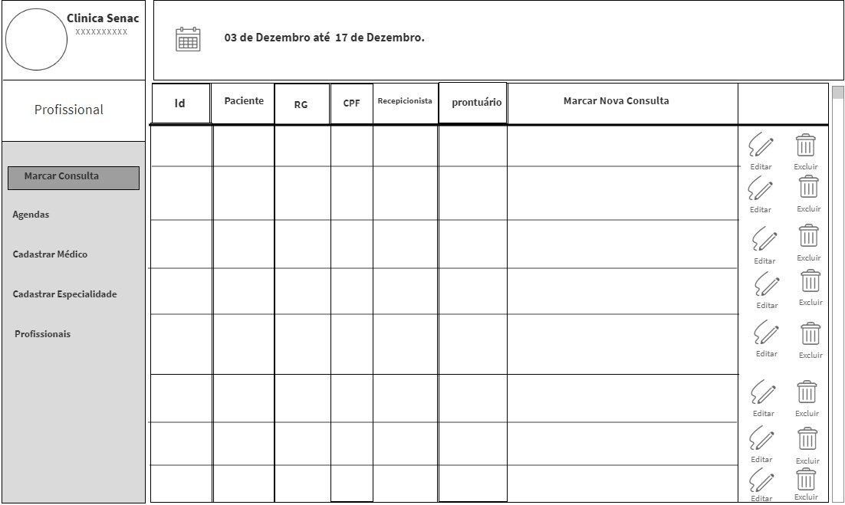

Slide 7
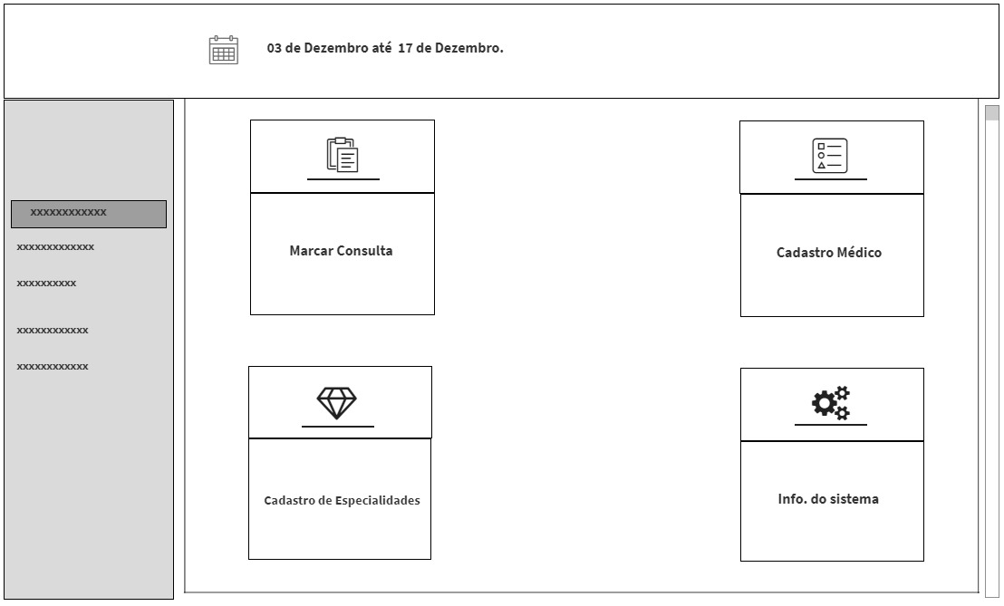

Slide 8

Layout

Slide 9
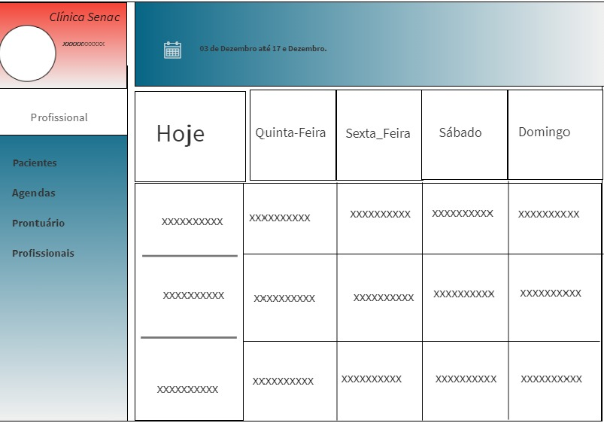

Slide 10
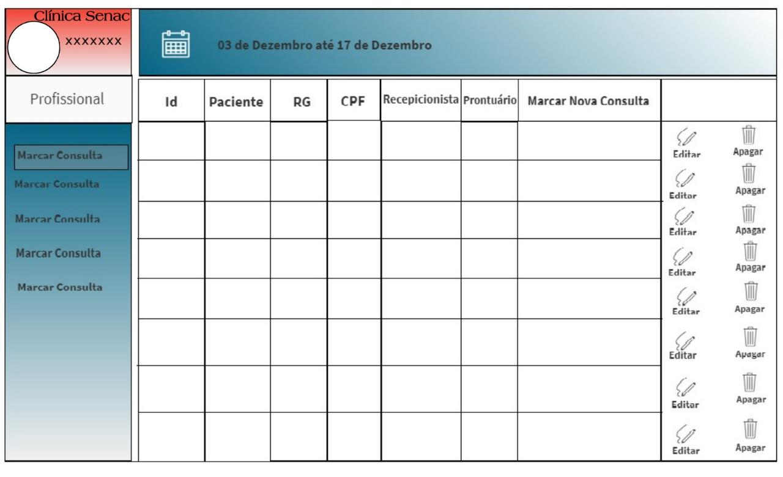

Slide 11
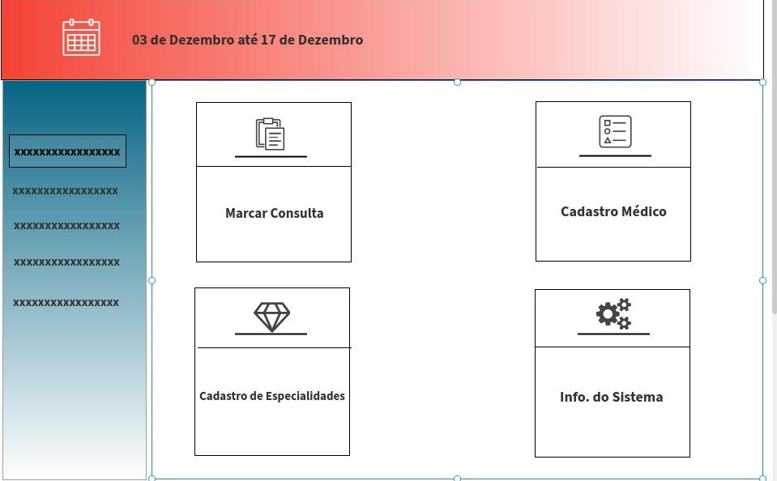

Slide 12
Funcionalidades Básicas
Cadastro de profissionais.
Cadastro de pacientes .
Marcação de consultas.
Desmarcação de consultas.

Slide 13

Banco de Dados

Slide 14
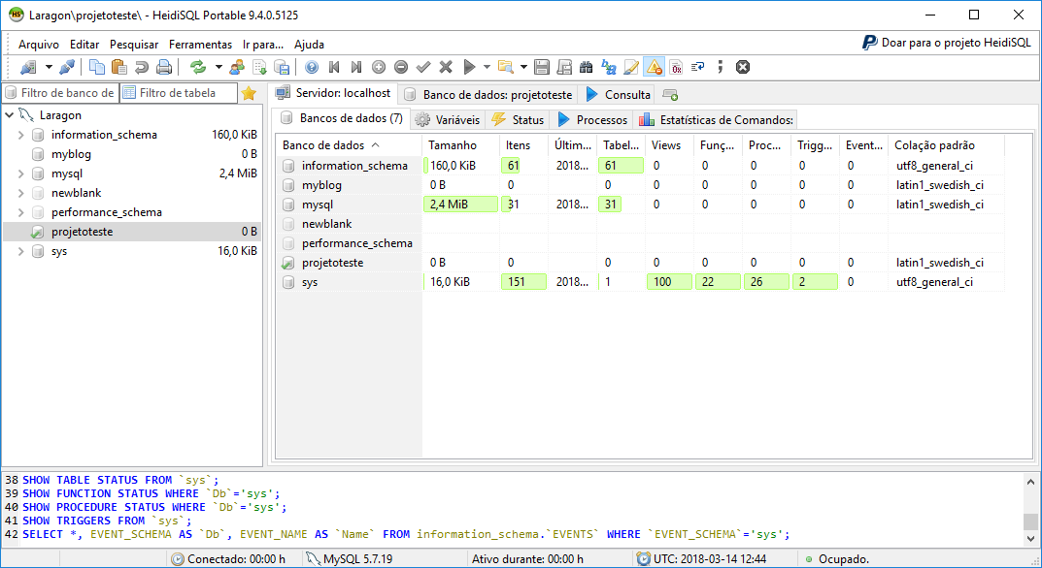

Slide 15

Documentação do Projeto

Slide 16





Tecnologias Desenvolvidas

Slide 17

Contratempos

Slide 18

Demonstração do Site

